Slide 1
Ekonomika a pojišťovnictví
4. přednáška
Příčiny nárůstu výdajů na zdravotní péči
Etické hodnoty v péči o zdraví
Ekonomika zdravotnictví
Základní typy zdravotnických systémů

Slide 2
Příčiny růstu nákladů na zdravotnictví

Slide 3
Zájem ekonomie o zdravotní péči
Systematický zájem o ekonomickou problematiku zdravotnictví od 60. let 20. století.
  Zdravotnictví se stalo významným hospodářským odvětvím
  Růst výdajů na zdravotnictví (začal předstihovat růst HDP)
    Začaly být analyzovány hlavní příčiny růstu výdajů na zdravotní péči

Slide 4
Hlavní příčiny růstu nákladů
Nárůst nákladů na zdravotnictví má několik příčin, které lze jen těžko seřadit podle pořadí nebo je navzájem oddělit.
Demografické změny
  Stárnutí populace není tak závažným faktorem, jak se obecně myslí (roční růst výdajů v ČR je cca 7% a pouze jeden procentní bod připadá na populační stárnutí, zbylých 6 má příčinu jinde).
Struktura a charakter nemocnosti a úmrtnosti
  Hromadný výskyt chronických nemocí
Nové a staronové choroby
  AIDS, TBC
  závislosti
Léčiva a technologie
  drahý výzkum
  odstraňují následky, nikoli příčiny
  odhalování nemocí v časnějších stádiích = delší život s nemocí

Slide 5
Hlavní příčiny růstu nákladů
Nárůst výkonů
  Nové technologie usnadňují výkony a zkracují hospitalizaci (roste nabídka).
  Z rizikových metod se stávají metody relativně bezpečné (roste poptávka).
Zaměření na nejtěžší stavy a nemoci
  Jsou léčeny stavy a nemoci dříve považované za beznadějné a kde i dnes je poměr šance na vyléčení a selhání velmi nepříznivý.
  Přibližně 22% veškerých nákladů na zdravotnictví spotřebovává 5% populace.
  Chybné zaměření, lepší by bylo zaměřit se na předcházení nemocem (sociální determinanty zdraví).

Slide 6
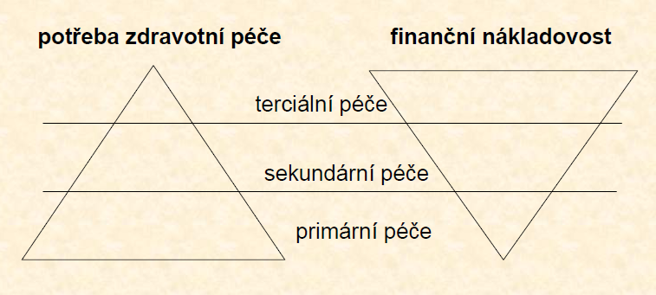

Slide 7
Hlavní příčiny růstu nákladů
Nárůst výkonů
  Nové technologie usnadňují výkony a zkracují hospitalizaci (roste nabídka).
  Z rizikových metod se stávají metody relativně bezpečné (roste poptávka).
Zaměření na nejtěžší stavy a nemoci
  Jsou léčeny stavy a nemoci dříve považované za beznadějné a kde i dnes je poměr šance na vyléčení a selhání velmi nepříznivý.
  Přibližně 22% veškerých nákladů na zdravotnictví spotřebovává 5% populace.
  Chybné zaměření, lepší by bylo zaměřit se na předcházení nemocem.
Očekávání lidí
  V informačním věku roste „informovanost“ a očekávání lidí, kteří požadují stále více (z hlediska kvantity i kvality).

Slide 8
Hlavní příčiny růstu nákladů
Chybějící kontrolní mechanismy
Komercionalizace
  vstup komerčních zájmů a podnikatelských aktivit za účelem zisku (výrobci a obchodníci s technikou, materiály, léky, službami)

Slide 9
MOŽNOSTI ŘEŠENÍ
Další peníze do systému zdravotnictví
Zvýšení hospodárnosti zdravotnictví
Omezení dostupnosti zdravotnických služeb
Všeobecné zlepšení zdraví lidí

Slide 10
1. Další peníze do systému zdravotnictví
Množství peněz vkládané do zdravotnictví nelze neustále zvyšovat:
  Žádný stát na světě nedokáže vyprodukovat tolik zdrojů, kolik by lékaři dokázali utratit v dobré víře, že pomáhají pacientům.
  Růst výdajů má své hranice, které jsou jednak dány výkonností ekonomiky a jednak naléhavostí nákladů v jiných rezortech.
  Pouhým navýšením peněz plynoucích do zdravotnictví se zmíněné problémy nedají vyřešit.
  Když chybí peníze, může se na první pohled zdát, že je to ekonomický problém. Ale i když ekonomické poznatky a metody hrají v oblasti péče o zdraví důležitou roli, zdaleka to není problém, na jehož vyřešení stačí ekonomie.

Slide 11
2. Zvýšení hospodárnosti zdravotnictví
Snahy o zvýšení hospodárnosti nelze omezovat na jedno zdravotnické zařízení, výsledky bývají zpravidla horší, než se očekávalo.
  Nejde totiž o to, aby všechny zdravotnické služby, které nemocnice zvládá, byly poskytovány hospodárně. Důležité je, aby zbytečné zdravotnické služby nebyly poskytovány vůbec.
Pokud se např. peníze v nemocnici vynaloží na zvládnutí zdravotního problému, na který by stačil praktický lékař nebo ambulantní specialista, pak jde o plýtvání. Proto je tak důležité, aby zdravotnická zařízení byla skloubena do funkčního systému a aby nebyla jen „samostatnými“ a „konkurujícími“ subjekty.

Slide 12
3. Omezení dostupnosti zdravotnických služeb
Omezenost dostupných finančních prostředků vs. nové léky a technologie (a tedy i tlak na vyšší výdaje).
Všude na světě pokulhává zdravotnictví za medicínou a jejími možnostmi.
Otázka: Co z dostupných lékařských metod chceme a můžeme obyvatelstvu poskytnout, kolik na to chceme vynaložit a kde tyto prostředky vzít?

Slide 13
3. Omezení dostupnosti zdravotnických služeb
Je to krok nepopulární a nebývá deklarován ve volebních programech politických stran. Ve všech státech však k tomu dochází a jsou používány nejrůznější metody.
  Bývají např. určovány ekonomické limity, jejichž překročení je provázeno sankcemi, zdůvodňováním a přijetím „nápravných“ opatření. Jsou aplikovány metody řízeného poskytování služeb (rationing), jehož podstatou je přidělování vzácných prostředků v případě nouze.
Rationing v oblasti zdravotní péče:
    Nalézání a ospravedlňování důvodů pro přidělování a nepřidělování vzácných zdrojů (nákladných zdravotnických služeb) některým lidem, kterým by mohly přinést užitek.

Slide 14
3. Omezení dostupnosti zdravotnických služeb
Explicitní rationing
  je obvykle založen na rozhodnutí, které služby budou běžně poskytovány (např. hrazeny ze zdravotního pojištění) a které budou spojeny s určitým omezením (budou např. hrazeny pacientem, budou poskytovány jen v několika málo zdravotnických zařízeních, popřípadě jejich poskytování bude zastaveno, a to třeba jen dočasně).
  dobrý podklad pro stanovení priorit zdravotní péče na populační úrovni, ale v individuálních případech vždy záleží na konkrétních okolnostech indikace určité zdr. služby.
  odpovědnost nese ten, kdo sestavil a schválil seznam omezující poskytování některých zdravotnických služeb. Takový seznam nebývá veřejností dobře přijímán, a proto se politické strany této metodě vyhýbají, a to přesto, že jsou tomu zdravotnickou veřejností čas od času vyzývány.

Slide 15
4. Všeobecné zlepšení zdraví lidí
Ideální řešení
  méně lidí by v důsledku chronických nemocí požadovalo zdravotnické služby,
  zdravotnictví by se orientovalo převážně na akutní zdravotní problémy.
Takový záměr úzce souvisí s determinantami zdraví
  mnohé však leží vně tradiční působnosti zdravotnictví.
  Jestliže je např. v České republice dvojnásobná spotřeba alkoholu a cigaret než ve Švédsku, pak je vhodné připomenout, že neexistuje medicínská technologie, která by tak velký rozdíl dokázala vykompenzovat.

Slide 16
4. Všeobecné zlepšení zdraví lidí
Své zdraví mohou do značné míry ovlivnit jednotliví lidé. Proto se občas správně připomíná, že každý má pečovat o své zdraví.
Poněkud se pomíjí skutečnost, že každá organizace a instituce i každá úroveň veřejné správy přijímá rozhodnutí, které mají větší nebo menší dopad na zdraví lidí.
I když je nesporné, že zdravotnictví má v tomto ohledu výrazné úkoly (výzkum, motivace a vzdělávání, koordinace, kontrola a hodnocení) je zřejmé, že těžiště realizačních aktivit se přesouvá do široce pojímané společenské praxe.

Slide 17
ETICKÉ HODNOTY V PÉČI O ZDRAVÍ
Ekonomické a etické aspekty péče o zdraví

Slide 18
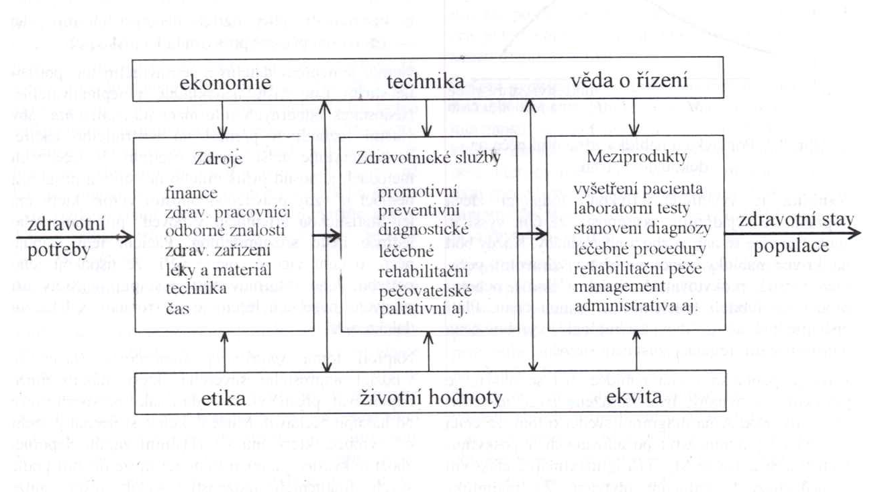
Ekonomie a etika v péči o zdraví
Jádro zdravotnického systému (zdroje, aktivity, meziprodukty) je vystaveno působení dvou základních (jakoby protchůdných) společenských sil, kterými jsou:
  ekonomie, technologie a věda o řízení (management)
  etika, hodnotové postoje a ekvita (společenská spravedlnost)

Slide 19
Ekonomická logika a lékařská etika
Konflikt mezi etikou a ekonomickým přístupem k hodnocení zdravotnických služeb.
Výsledek nepochopení toho, co je smyslem zavádění ekonomického pohledu na poskytování zdravotnických služeb.
  Ekonomie pomáhá přijímat závěry, jak optimálně alokovat zdroje, a to tak, aby přinesly lidem co největší možný přínos.
  Ekonomie a její metody by měly být jedním z nástrojů řízení zdravotnického systému.
  Jejich vhodnost by měla být posuzována podle toho, zda a do jaké míry pomáhají naplnit zvolené cíle, hájit a rozvíjet hodnoty a zda respektují stanovené priority.

Slide 20
Ekonomie a etika
Ekonomické hledisko je důležité a užitečné, ale jeho role v systému péče o zdraví a ve zdravotnictví je spíše pomocná.
  V péči o zdraví není cílem dosahovat co nejlepších ekonomických výsledků jako takových, ale co nejlepších výsledků vzhledem k definovaným cílům a prioritám.
Primárně bychom se měli ptát v jaké společnosti chceme žít, co proto dokážeme udělat, zda a do jaké míry se chceme starat o děti, nemocné a seniory?
„Ekonomie je jako dobrá cestovní kancelář. Vy, jako cestující, si musíte vybrat, zda chcete slunce u moře, nebo sníh na horách. Když jste si vybrali, cestovní kancelář vám pomůže dostat se rychle a levně na místo určení.“
  Jde jen o to, abychom věděli, kam chceme směřovat….

Slide 21
Etické principy
NEŠKODIT
Nikdo by neměl nikoho poškozovat, ať už tělesně nebo psychicky.
POMÁHAT
Každý by měl pomáhat komukoli, kdo potřebuje pomoc.
SPRAVEDLNOST
S každým by se mělo jednat podle zákona, stejně slušně, a to zejména v otázkách vlastnictví statků a odměn za práci.
AUTONOMIE
Každý by si měl nade vše vážit lidské bytosti.

Slide 22
Definice ekvity dle WHO
Ekvita ve zdraví znamená, že v ideálních podmínkách by měl mít každý stejnou příležitost dosáhnout svého plného zdravotního potenciálu – řečeno pragmatičtěji – nikdo by neměl být znevýhodněn při jeho dosahování, lze-li se ovšem takovému znevýhodnění vyhnout.

Slide 23
Specifika zdravotnických služeb
V demokratických společnostech s tržním hospodářstvím základní otázka zní: Jsou zdravotnické služby běžným zbožím?
Zdravotnické služby:
  jsou specifickou komoditou,
  nepodléhají čistě tržním zákonitostem nabídky a poptávky,
  jejich funkce je ovlivněna mnoha etickými a jinými faktory.

Slide 24
Ekonomika zdravotnictví

Slide 25
Ekonomie
Ekonomie zkoumá hospodaření s materiálními zdroji, vytváření a rozdělování bohatství, výrobu a spotřebu zboží a služeb.
Základní pojmy: „nedostatek“ a „volba“.
  V podmínkách omezených zdrojů je nutno provádět volbu (výběr) mezi konkurenčními požadavky souvisejícími se spotřebou zdrojů.
  Kdyby všechny zdroje byly v potřebné míře k dispozici, ztratil by ekonomický přístup své opodstatnění.

Slide 26
Ekonomika zdravotnictví - definice
Ekonomika zdravotnictví je jednou z aplikovaných ekonomických disciplín;
zabývá se studiem možností optimální alokace omezených lidských, hmotných a peněžních zdrojů s cílem dosáhnout integrace medicínské, organizační a ekonomické racionality v oblasti poskytování zdravotnických služeb.

Slide 27
Ekonomika zdravotnictví
… řeší problematiku alokace (rozhodování komu, kam, kolik bude přiděleno) nedostatkových zdrojů (lidé, materiál, peníze) ve zdravotnickém systému…
… aby bylo dosaženo lepšího zdravotního stavu (u jedinců i populačních skupin) při minimálních nákladech…
… jen velmi zřídka jsou rozhodnutí činěna pouze na základě ekonomických úvah, při rozhodování je třeba brát v úvahu další aspekty – medicínské, etické, organizační aj.

Slide 28
Hlavní oblasti ekonomiky zdravotnictví
faktory nabídky a poptávky po zdravotních službách,
zdravotní potřeby,
financování zdravotní péče,
náklady zdravotní péče,
měření výsledků a výstupů zdravotní péče,
měření produktivity, účinnosti a ekonomické efektivity zdravotnických služeb,
vliv ekonomického prostředí na ekonomiku zdravotnických zařízení,
analýza efektivnosti různých zdravotnických systémů,
ekonomické vyhodnocování medicínských intervencí.

Slide 29
Ekonomie a zdraví
Chceme-li charakterizovat ekonomické aspekty systému péče o zdraví a analyzovat jej jako systém hospodářský, je třeba rozlišit dva základní pojmy:
  ekonomiku péče o zdraví a
  ekonomiku zdravotnictví (jakožto součásti systému péče o zdraví)
Ekonomika péče o zdraví se zabývá vynakládáním vzácných zdrojů do širokého systému péče o zdraví a jejich výnosem.

Slide 30
Ekonomika péče o zdraví
Souhrn mnoha různorodých nákladů do všech vstupů tvořících systém péče o zdraví, tedy i nákladů vložených např. do životního a pracovního prostředí, do vědy a výzkumu, do vzdělání apod.
  Jsou to náklady vynakládané do takových oblastí, které na první pohled nemusí mít souvislost se zdravím populace.
Náklady vynaložené do péče o zdraví jsou obvykle dlouhodobými investicemi bez okamžité či krátkodobé návratnosti.
Při hodnocení výstupu je obtížné dopředu stanovit, kdy a zda se očekávaný přínos dostaví, kdo z něj bude těžit a v jakém rozsahu bude užitečný.

Slide 31
Ekonomika péče o zdraví
Je obtížné určit pojmy jako „zlepšení zdraví“ či „přínos pro zdraví“.
Pokud vyjadřujeme výnos péče o zdraví musí být měřitelný změnou zdravotního stavu jedince či populační skupiny.
  Indikátory zdraví vypočítané z údajů o nemocnosti nebo úmrtnosti
  Subjektivní míry zdraví / kvality života
Další ukazatele funkce systému péče o zdraví
  Životní a pracovní podmínky (souhrn ukazatelů vyjadřujících stav a vývoj životního prostředí, životního stylu, životní úrovně apod.).
  Zabezpečení obyvatelstva zdravotní péčí (dostupnost, ekvita).
  Zdravotní politika státu (koncepce, programy a jejich naplňování).

Slide 32
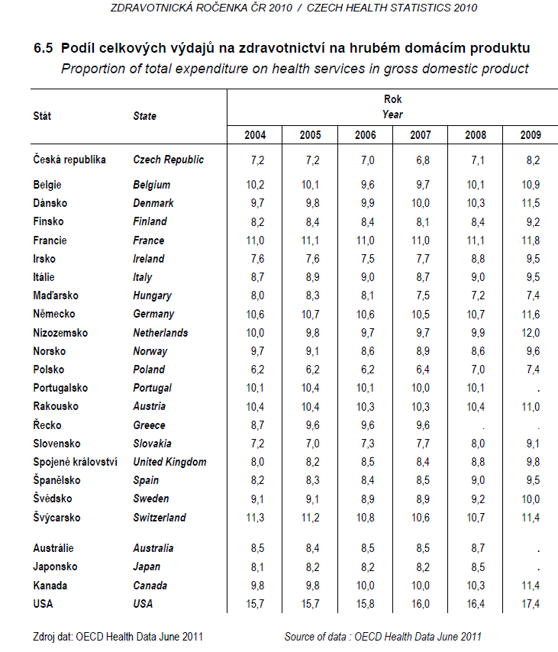

Slide 33
Ekonomické ukazatele
Patří ke stěžejním ukazatelům charakterizujícím péči o zdraví obyvatelstva daného státu.
Nejčastější ekonomický ukazatel je procentuální podíl výdajů na zdravotnictví na HDP.
HDP = hrubý domácí produkt
  Souhrnný makroekonomický ukazatel, který se používá pro vyjádření stavu ekonomiky daného státu.
  Souhrn finálních produktů a poskytnutých služeb vyrobených a poskytnutých na území daného státu v peněžním vyjádření za určitou časovou jednotku.
  Kladný přírůstek HDP vůči předcházejícímu období vyjadřuje ekonomický růst
  Problém s tím, co které země započítávají do výdajů na zdravotnictví.

Slide 34
Ekonomie zdravotnictví
Zabývá se vztahem mezi výdaji na zdravotnictví a jeho výstupy.
Finance ve zdravotnictví:
  kolik
  kdy
  kam
  komu
  za co
  formy čerpání a uložení
  co to přineslo
  jak lépe
Prostředky vynaložené na zdraví nelze chápat jako prostý výdaj, ale také jako investici, a to z hlediska jednotlivců i společnosti.

Slide 35
Trh a zdravotní péče
(tržní selhání)

Slide 36
Idea „dokonalého“ trhu
Vypracována klasickými liberálními ekonomy (Adam Smith)
Ideální model (myšlenková konstrukce)
  V dnešních podmínkách je možné se k němu jen přibližovat, musí se překonávat určité překážky.
  Tyto překážky je možné odstranit jen zásahem státu.
  V oblasti výroby a ryze komerčních služeb jsou zásahy státu minimální.
  V některých oblastech jsou překážky tak velké, že se hovoří o „tržním selhání“.
Dokonalý tržní systém přináší spotřebiteli žádoucí uspokojení (prospěch, užitek), při minimálních nákladech.
  Podmínkou je, že financování všech činností probíhá cestou volné soutěže, jejímž jádrem je teorie nabídky a poptávky.

Slide 37
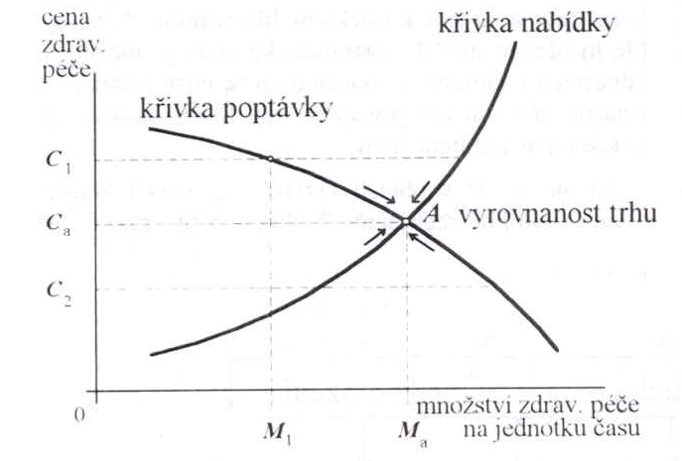
Teorie nabídky a poptávky
Poptávka
  Roste s poklesem ceny
  Každý bod na křivce představuje, jak mnoho péče jsou spotřebitelé ochotni zaplatit za danou cenu.
Nabídka
  Čím vyšší je cena, tím více služeb se nabízí
  Každý bod na křivce představuje množství péče, kterou jsou ochotni poskytovatelé prodat spotřebiteli za danou cenu.

Slide 38
Teorie nabídky a poptávky
Když se nabídka rovná poptávce, trh se nasytí, je dokonalý, vyrovnaný, bylo dosaženo meze alokační efektivity (bod A). Trh je maximálně efektivní, nedochází k žádnému plýtvání.
Při ceně C₁ je nabídka větší než poptávka, snižování cen, rozdíl se snižuje až dojde k rovnováze.
Ceny také mohou klesat až do bodu C₂, kde poptávka převyšuje nabídku. Spotřebitelé jsou ochotni zaplatit více, aby se domohli více služeb. Ceny rostou zase až do rovnovážného stavu.

Slide 39
Teorie nabídky a poptávky
Ideální stav na trhu působením zákonitostí nabídky a poptávky není v oblasti péče o zdraví myslitelný:
  Historický vývoj a socioekonomické a kulturní proměny společnosti vedly k významným zásahům státu v této oblasti, čímž došlo k deformaci trhu.
  Důvody k regulaci:
    Nedokonalá informovanost
    Nejistota výsledku
    Etické hodnoty

Slide 40
Problémy aplikace tržního mechanismu v péči o zdraví
Nedostatek a asymetrie informací
  Pacient není ve stejné pozici jako spotřebitel běžných komerčních služeb
  Pacient neví:
    Co mu chybí
    Jaké zdravotní služby potřebuje
    Kde, kdy a od koho je má požadovat
    Jakou cenu by měl za služby zaplatit
    Jaký přínos či prospěch může očekávat od poskytnuté péče
  Navíc spotřebu nelze plánovat nebo odložit:
    Nemoc je nepředvídatelný a nepravidelný jev
    Potřeba zdravotnických služeb je často nezbytná a neodkladná

Slide 41
Problémy aplikace tržního mechanismu v péči o zdraví
Omezená soutěž
  Ani v ryze tržních společnostech mezi lékaři prakticky nedochází ke konkurenci prostřednictvím reklamy a cen
    Lékař jako informovaný expert, jím navrhovaná léčba je odrazem objektivní potřeby pacienta, nikoli finančními potřebami lékaře.
    Nízká cena může znamenat, že chce lékař zvýšit poptávku po svých službách, zároveň může nízká cena a malá poptávka avizovat, že se nejedná o příliš dobrého lékaře.
  Existence zdravotního pojištění omezuje cenovou konkurenci pouze na částku, kterou pacient hradí přímou platbou.
  Nutnost spolupráce (konzultací) mezi lékaři
  Přirozená spádovost nemocnic

Slide 42
Problémy aplikace tržního mechanismu v péči o zdraví
Morální hazard
  Mravní poklesek, který zaviňuje plýtvání zdroji.
  Pacienti
    zdravotní pojištění zbavuje pacienty šetrnosti, řešením je jistá míra finanční spoluúčasti (růst poptávky)
  Lékaři
    Mají tendenci poskytovat více péče než je potřeba, když jsou finančně zainteresováni na objemu služeb nebo na počtu provedených výkonů (tzv. poptávka vyvolaná nabídkou).

Slide 43
Problémy aplikace tržního mechanismu v péči o zdraví
Externality
  Činnosti, které pozitivně nebo negativně ovlivňují jiné subjekty, aniž za to musí platit nebo jsou za tyto činnosti odškodňovány.
  Péče o zdraví má někdy charakter kolektivního statku (nelze z něj nikoho vyloučit)
Negativní externalita
  Výrobní podniky znečišťující ovzduší
Pozitivní externalita
  Prevence nemocí (užitek má celá společnost)
  Očkování

Slide 44
Problémy aplikace tržního mechanismu v péči o zdraví
Zajištění ekvity ve zdravotní péči
  Potřebu péče často provází pokles výdělečných schopností.
  Zajištění výběru vhodných služeb za přijatelné ceny.
  Některé služby by bez pomoci veřejné správy nebyly dostupné v některých lokalitách.
  Některé služby by bylo velice nákladné poskytovat v malém měřítku.

Slide 45
Základní typy zdravotnických systémů

Slide 46
Základní typy zdravotnických systémů
Různost zdravotnických systémů
Možnost klasifikace podle:
  míry regulačních zásahů do struktury a funkce zdravotnictví ze strany státu;
  míry sociální solidarity;
  způsobu financování zdravotní péče.
Základní typy zdravotnických systémů:
  Komerční
  Liberalistický
  Pojišťovnický (pluralitní, smíšený)
  Národní zdravotní služba
  Státní
  Totalitní

Slide 47
Základní typy zdravotnických systémů
Ani jedna z vyspělých zemí dnes není čistým typem
Dochází ke konvergenci jednotlivých typů zdravotnických systémů:
  Důvodem je prostý fakt, že řeší v zásadě stejný problém, a tím je potřeba zajistit zdravotní péči stále rostoucímu počtu potřebné populace v podmínkách omezených zdrojů.

Slide 48
Komerční typ
Lékaři jsou samostatní podnikatelé, kteří přímo prodávají odborné služby pacientům (spotřebitelům).
Cenu péče určuje trh, na kterém soutěží privátní poskytovatelé a financující subjekty (privátní pojišťovny).
Zdravotní péči si mohou obstarat ti, kdo ji potřebují a současně na ni mají.
Zdravotní péče je záležitostí jedince, jeho rozhodnutí a svobodné volby.
Absence prvku sociální solidarity.
Narůstající komplexita a návaznost služeb i potřeba týmové práce takový typ zdravotnictví prakticky znemožňuje.

Slide 49
Liberalistický typ
Zdravotní péče je pokládána jednak za zboží a jednak za veřejnou službu.
Převládají tržní vztahy přizpůsobené místním podmínkám a zvyklostem.
Péče je hrazena složitou směsicí veřejných plátců (federální, státní, místní rozpočty), soukromého pojištění a přímé platby.
Ze státního rozpočtu je garantováno poskytnutí vymezené péče pouze vybraným skupinám (lidé nad 65 let, zdravotně postižení, sociálně slabé rodiny s dětmi apod.).
Do vztahu pacient-lékař vstupuje stát, aby alespoň částečně vyrovnal příkré sociální nerovnosti (programy pro úhradu péče za nepojištěné pacienty).
USA

Slide 50
Pojišťovnický typ
Zdravotní péče je hrazena z fondu povinného zdravotního pojištění, který je vytvářen z příspěvků zaměstnanců, zaměstnavatelů a státu.
Funguje na principu solidarity, platby do fondů podle příjmů, čerpání podle potřeb. Za určené skupiny osob hradí pojistné stát.
Různá míra finanční spoluúčasti pacientů (léky, pomůcky, regulační poplatky).
Jde o nestátní zdravotnictví se státními zárukami. Stát garantuje všeobecnou dostupnost a kvalitu (standard) péče.
Jde o souběžnou činnost veřejného a soukromého sektoru.
Základem jsou soukromé individuální praxe ambulantních lékařů, kteří uzavírají smlouvy se zdravotními pojišťovnami.

Slide 51
Národní zdravotní služba
Vyznačuje se silnou účastí státu, který vlastní většinu zdravotnických zařízení a menším podílem soukromého sektoru.
Většina specializovaných ambulantních zařízení, laboratoře a rtg pracoviště jsou součástí nemocnic.
Drtivá většina nemocnic je součástí Národní zdravotní služby, soukromá lůžka existují v omezené míře.
Lékaři a zdravotničtí pracovníci jsou státní zaměstnanci, případně soukromými subjekty působícími v soukromém sektoru.
Bezplatná zdravotní péče, stát sleduje a garantuje všeobecnou dostupnost zdravotní péče.
Princip sociální solidarity - zdravotnické služby jsou převážně hrazeny z daní. Míra finanční spoluúčasti je velmi nízká (léky, protetika, optika). Neexistuje veřejné zdravotní pojištění. Možnost soukromého pojištění a připojištění pro nadstandardní péči.
Velká Británie, Norsko, Španělsko

Slide 52
Státní typ
Zdravotníci jsou státní zaměstnanci se stálým platem.
Veškeré náklady jsou hrazeny ze státních fondů.
Totalitní typ
Celý systém podléhá vlivu jedné politické strany.
Ideologická kritéria mohou být důležitější než kritéria odborná.

